Slide 1

嵌入式影像處理 馬路分割
班級 ：電子碩二甲
學號 ：F112112136
目前成員：林宸毅
指導教授：陳朝烈 教授
報告日期：2024/11/07

Slide 2
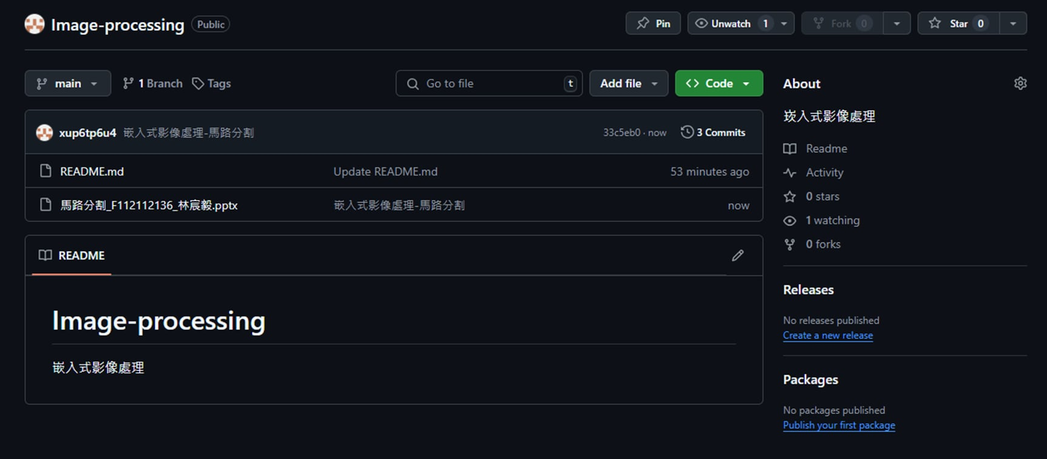
控管記錄 - Git
https://github.com/xup6tp6u4/Image-processing

Slide 3
進度統整
流程架構圖
API

Slide 4
需求列表
題目：馬路分割
功能：將影像的馬路部分，分割出來，並塗上顏色。
效能：無
介面：無
限制：python版本： 3.10.7
scikit-image版本：0.19.3
驗收：需求之功能。

Slide 5
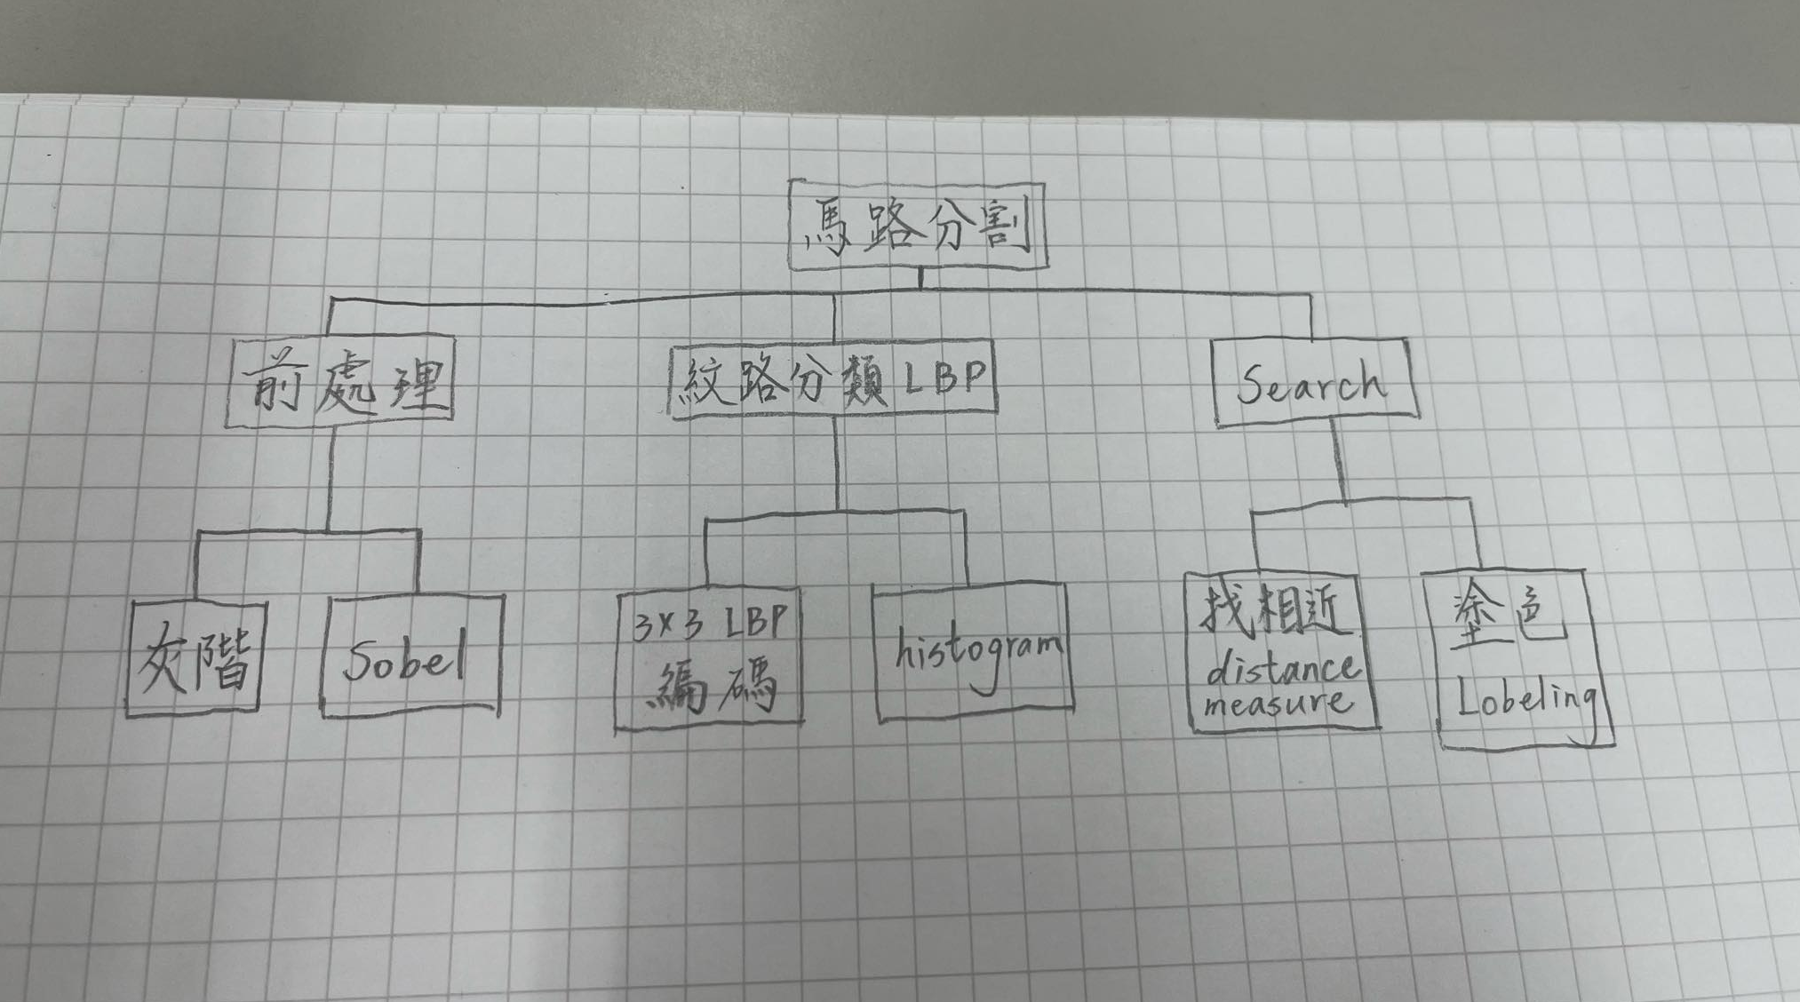
系統分析 – Breakdown

Slide 6
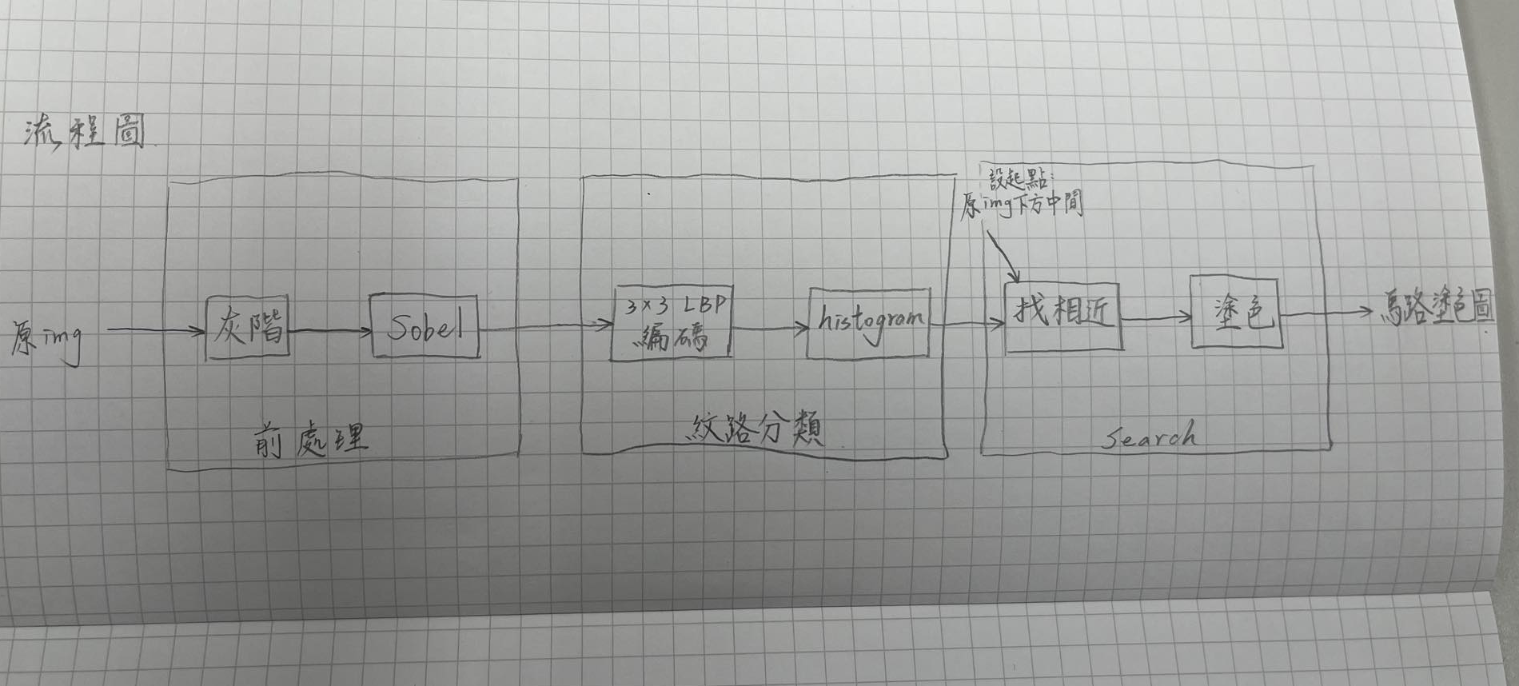
系統分析 – 流程圖

Slide 7
API
Function： | cv2.cvtColor (灰階)
Input： | input_image (原始彩色影像)
Output： | gray_img (灰階影像)
Parameters： | src: 要轉換的圖像
Method： | OpenCV 顏色轉換
Description： | 此函數將彩色影像轉換為灰階影像。適用於將多通道影像（例如 RGB）轉換為單通道的灰度圖像。
Function： | cv2.Sobel (Sobel邊緣檢測)
Input： | gray_img (灰階影像)
Output： | sobel_img (Sobel 邊緣檢測結果 (X 和 Y 方向的邊緣強度))
Parameters： | src: 輸入影像（灰階影像） ksize: 輸入影像卷積核的大小（通常設為 3）
Method： | 使用 Sobel 算法進行邊緣檢測
Description： | Sobel 算法用來檢測影像中的邊緣，通過計算水平與垂直方向的變化來檢測邊緣。

Slide 8
API
Function： | skimage.feature.local_binary_pattern (3x3 LBP編碼)
Input： | sobel_img (Sobel 邊緣檢測結果 (通常為邊緣圖像))
Output： | lbp_img (LBP 編碼影像)
Parameters： | P: LBP 編碼的點數 (例如，8 * radius) R: LBP 編碼的半徑（例如，1）
Method： | LBP 特徵提取，生成一個由二進位編碼組成的圖像
Description： | LBP 是一種有效的紋理描述符，通過比較每個像素與其周圍像素的強度，來計算出二進位編碼。
Function： | numpy.histogram (histogram)
Input： | lbp_img (LBP 編碼影像)
Output： | histogram直方圖
Parameters： | bins:直方圖的數量，這裡為 LBP 編碼的點數 (例如 n_points + 3) range: 直方圖的數據範圍
Method： | 使用 NumPy 函數計算數據的直方圖
Description： | 計算影像中特徵值的分佈。這裡計算的是 LBP 特徵的直方圖。

Slide 9
API
Function： | numpy.linalg.norm (Distance measure)
Input： | 兩個直方圖（全圖的直方圖和區域的直方圖）
Output： | 兩個直方圖之間的歐氏距離
Parameters： | x: 第一個直方圖 y: 第二個直方圖
Method： | 使用歐氏距離計算兩個向量之間的相似度
Description： | 歐氏距離用來衡量兩個直方圖之間的差異，用於比較區域與全圖的相似性。
Function： | skimage.measure.label (Lobeling)
Input： | 搜尋結果 (二值化圖像，顯示相似區域)
Output： | 標註的影像（將相似區域標註為不同的標籤）
Parameters： | image: 輸入的二值圖像
Method： | 使用連通元件分析進行標註
Description： | 對圖像中的連通區域進行標註，將每個區域標上唯一的標籤。

Slide 10
問題記錄 (軟體問題)

Slide 11
問題記錄 (系統環境問題)

Slide 12
參考資料

